Slide 1
COM：可连接对象
潘爱民
2003-11-7
http://www.icst.pku.edu.cn/CompCourse2003/

Slide 2
复习：COM基础
进程A
进程B
机器A
机器B
COM客户
COM组件
Apartment
Apartment
{
IXxx *p;
p->…
}
proxy
安全通道
双接口
VB客户
ORPC
COM库(OLE32.DLL)
COM库(OLE32.DLL)
COM库(SCM, RPCSS.EXE)
Registry

Slide 3
可连接对象(connectable object)
内容：
  可连接对象结构模型
  实现可连接对象(源对象)
  客户-源对象-接收器的协作过程
  可连接对象的程序实现

Slide 4
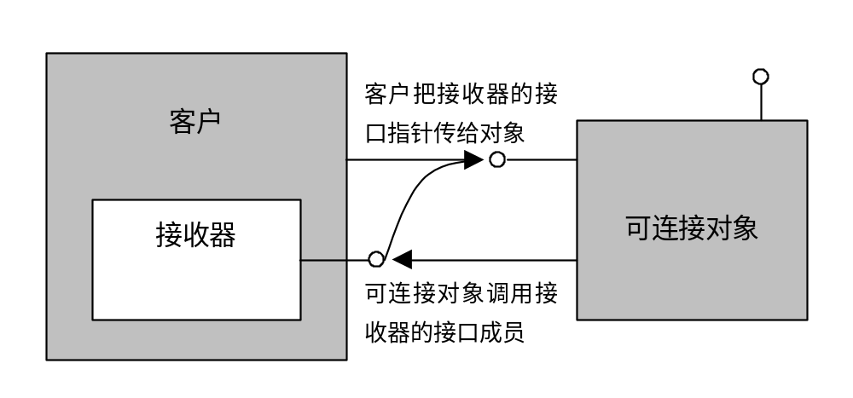
双向通信机制
——客户与可连接对象的关系

Slide 5
两个概念
入接口(incoming interface)
  组件对象实现入接口，客户通过入接口调用对象提供的功能
  客户和组件都需要知道接口的类型信息
出接口(outgoing interface)
  客户端提供的COM对象实现出接口
  组件端的对象通过出接口调用客户提供的功能
  组件提供接口类型信息，客户实现该接口
  类似于回调(callback)，但是要复杂和灵活得多

Slide 6
出接口
类型信息由组件一方提供
客户提供出接口的实现，实现出接口的COM对象被称为接收器对象(sink)
  sink没有CLSID，也不需要类厂
也是一个COM接口，有IID
每个成员函数代表了：
  事件event
  通知notification
  请求request

Slide 7
源对象 or 可连接对象
Connectable object，source
普通的COM对象，支持一个或者多个出接口
提供出接口的类型信息
  通过IProvideClassInfo[2]接口
  通过typelib

Slide 8
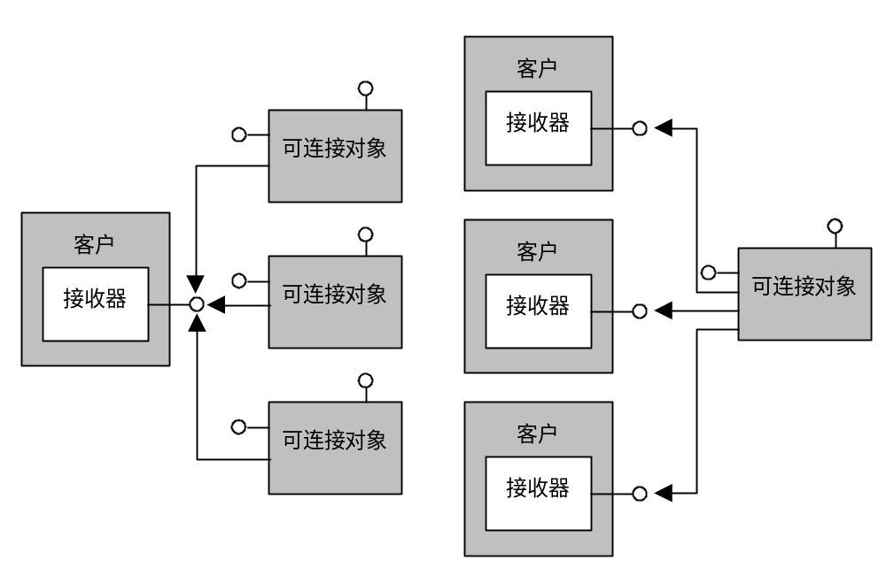
客户与可连接对象之间的两种结构

Slide 9
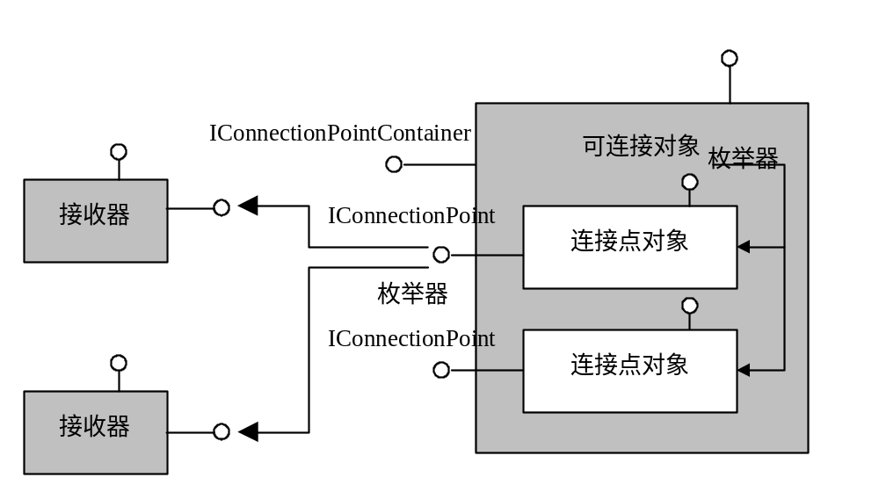
可连接对象的基本结构

Slide 10
可连接对象
如何管理多个出接口
  每个出接口对应一个连接点对象
  通过连接点枚举器管理
对于每个出接口，如何管理多个客户连接
  通过连接枚举器管理多个连接

Slide 11
实现可连接对象(源对象)(一)
枚举器
  内部对象，不需要类厂和CLSID
  其含义就如同指针——智能指针
  枚举器接口模板
  class IEnum<ELT_T> : public IUnknown
  {
  virtual HRESULT Next( ULONG celt, ELT_T *rgelt,
  ULONG *pceltFetched ) = 0;
  virtual HRESULT Skip( ULONG celt ) = 0;
  virtual HRESULT Reset( void ) = 0;
  virtual HRESULT Clone( IEnum<ELT_T>**ppenum ) = 0;
  };

Slide 12
枚举器的用法
class IStringManager : public IUnknown {
virtual IEnumString* EnumStrings(void) = 0;
};
void SomeFunc(IStringManager * pStringMan)
{
String psz;
IEnumString * penum;
penum=pStringMan->EnumStrings();
while (S_OK == penum->Next(1, &psz, NULL)) {
… //Do something with the string in psz and free it
}
penum->Release();
return;
}

Slide 13
实现可连接对象(源对象)(二)
IConnectionPointContainer接口
  class IConnectionPointContainer : public IUnknown
  {
  virtual HRESULT EnumConnectionPoints(IEnumConnectionPoints **) = 0;
  virtual HRESULT FindConnectionPoint(const IID *, IConnectionPoint **) = 0;
  };
IEnumConnectionPoints接口
  class IEnumConnectionPoints : public IUnknown
  {
  virtual HRESULT Next( ULONG cConnections, IConnectionPoint **rgpcn,
  ULONG *pcFetched) = 0;
  virtual HRESULT Skip( ULONG cConnections) = 0;
  virtual HRESULT Reset(void) = 0;
  virtual HRESULT Clone( IEnumConnectionPoints **ppEnum) = 0;
  };

Slide 14
实现可连接对象(源对象)(三)
连接点和IConnectionPoint接口
  class IConnectionPoint : public IUnknown
  {
  virtual HRESULT GetConnectionInterface( IID *pIID) = 0;
  virtual HRESULT GetConnectionPointContainer(
  IConnectionPointContainer **ppCPC) = 0;
  virtual HRESULT Advise( IUnknown *pUnk, DWORD *pdwCookie) = 0;
  virtual HRESULT Unadvise( DWORD dwCookie) = 0;
  virtual HRESULT EnumConnections(IEnumConnections**ppEnum) = 0;
  };
连接枚举器 —— 实现IEnumConnections接口
  允许多个客户连接
  每个连接用struct CONNECTDATA来描述

Slide 15
回顾：可连接对象的基本结构

Slide 16
客户与源对象建立连接过程
客户请求IConnectionPointContainer接口
客户调用IConnectionPointContainer::FindConnectionPoint找到连接点对象
客户调用IConnectionPoint::Advise建立与接收器的连接
最后，客户调用IConnectionPoint::Unadvise取消连接，并释放连接点对象

Slide 17
客户方基本结构
客户方实现接收器对象(sink)
  支持多个与可连接对象之间的连接
  一般只实现专用的出接口（IUnknown除外）
  不需要类厂、CLSID
  与客户代码紧密连接起来
建立连接
  1 通过IConnectionPointContainer接口找到连接点对象
  2 通过连接点对象建立连接
  连接点相当于连接管理器

Slide 18
接收器的实现
class CSomeEventSet : public ISomeEventSet
{
private:
ULONG m_cRef; // Reference count
...... // other private data members
public:
DWORD m_dwCookie; // Connection key
public:
CSomeEventSet ();
~CSomeEventSet(void);
//IUnknown members
STDMETHODIMP QueryInterface(REFIID, PPVOID);
STDMETHODIMP_(DWORD) AddRef(void);
STDMETHODIMP_(DWORD) Release(void);
STDMETHODIMP SomeEventFunction ( ... );
......
};

Slide 19
接收器的用法
ISomeEventSet *gpSomeEventSet;
.......
// Initialize
CSomeEventSet *pSink = new CSomeEventSet;
pSink->QueryInterface(IID_ISomeEventSet, pSomeEventSet ); // Reference count is 1
.......
// connections the sink object to the connectable object we have
hr=pConnectionPoint->Advise(pSomeEventSet , & pSomeEventSet->m_dwCookie);
....…
// disconnections the sink object from the connectable object we have
hr=pConnectionPoint->Unadvise( pSomeEventSet->m_dwCookie);
.......
// Uninitialize
pSink->Release( ); // Reference count is 0

Slide 20
事件的激发和处理
BOOL CSourceObject::FireSomeEvent(IConnctionPoint *pConnectionPoint)
{
IEnumConnections *pEnum;
CONNECTDATA connectionData;
if (FAILED(pConnectionPoint->EnumConnections(&pEnum)))
return FALSE;
while (pEnum->Next(1, & connectionData, NULL) == NOERROR)
{
ISomeEventSet *pSomeEventSet;
if (SUCCEEDED(connectionData.pUnk->QueryInterface(
IID_ISomeEventSet, (PPVOID)& pSomeEventSet)))
{
pSomeEventSet->SomeEventFunction(); // Trigger event or request
pSomeEventSet->Release();
}
}
pEnum->Release(); return TRUE;
}

Slide 21
与出接口有关的类型信息
客户如何知道出接口？运行时刻？编译时刻？
动态构造接收器对象？动态构造vtable？支持部分成员？
类型信息的协商
  通过IProvideClassInfo[2]
能否用标准的接口作为出接口？

Slide 22
用IDispatch接口作为出接口(一)
IDispatch接口
class IDispatch : public IUnknown
{
public:
virtual HRESULT GetTypeInfoCount( UINT *pctinfo) = 0;
virtual HRESULT GetTypeInfo( UINT iTInfo, LCID lcid, ITypeInfo **ppTInfo) = 0;
virtual HRESULT GetIDsOfNames(REFIID riid, LPOLESTR *rgszNames,
UINT cNames, LCID lcid, DISPID *rgDispId) = 0;
virtual HRESULT Invoke( DISPID dispIdMember, REFIID riid, LCID lcid,
WORD wFlags, DISPPARAMS *pDispParams,
VARIANT *pVarResult, EXCEPINFO *pExcepInfo, UINT *puArgErr) = 0;
};

Slide 23
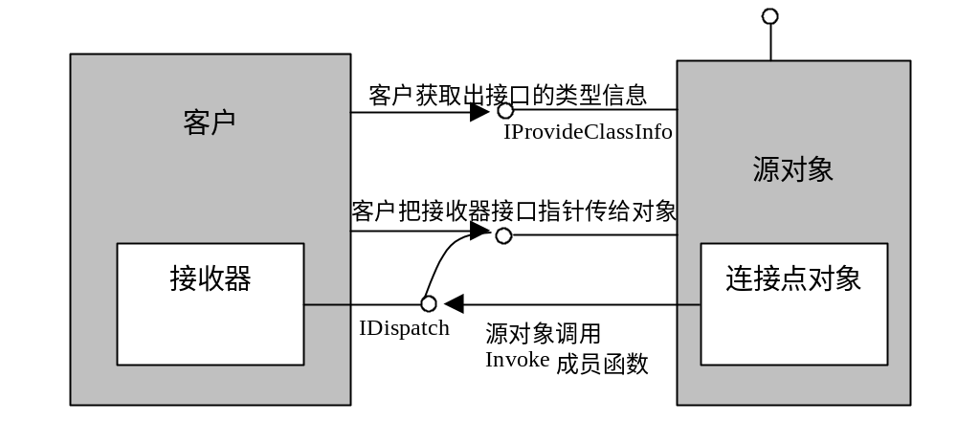
用IDispatch接口作为出接口(二)

Slide 24
IDispatch出接口的事件激发函数
void CMySourceObj::FireMyMethod (short nInt)
{
COleDispatchDriver driver;
POSITION pos = m_xMyEventSet.GetStartPosition();
LPDISPATCH pDispatch;
while (pos != NULL) {
pDispatch = (LPDISPATCH) m_xMyEventSet.GetNextConnection(pos);
ASSERT(pDispatch != NULL);
driver.AttachDispatch(pDispatch, FALSE);
TRY
driver.InvokeHelper(eventidMyMethod, DISPATCH_METHOD,
VT_EMPTY, NULL,
(BYTE *) (VTS_I2), nInt);
END_TRY
driver.DetachDispatch();
}
}

Slide 25
用连接点机制实现回调的讨论
比传统的回调函数
  功能强大，灵活
  可以跨进程、跨机器
Tightly coupled vs loosely coupled (COM+)
  要求客户与组件同步
  没有第三方的参与，所以双方必须保持共识

Slide 26
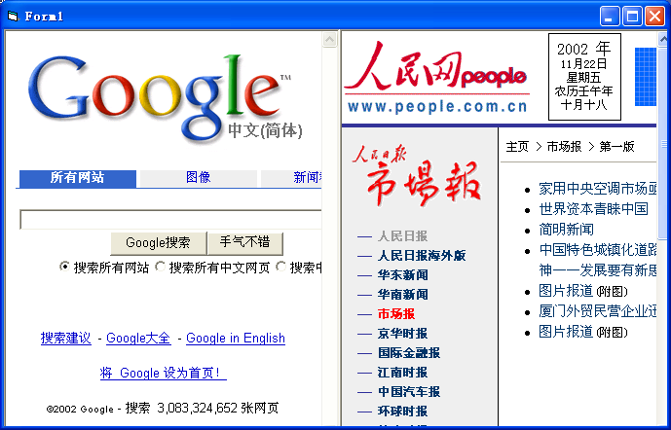
VB中使用出接口
使用浏览器控件的事件函数使两个窗口同步

